Slide 1


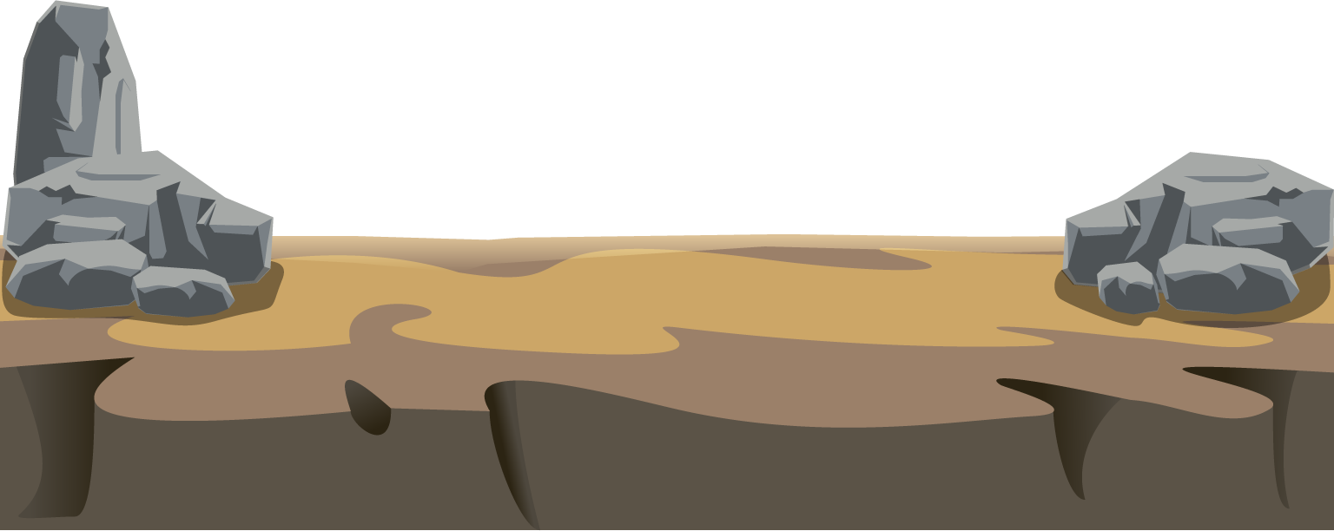


EPITECH JAM 2020

Slide 2

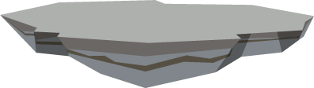
Decouvert Unity
-
-
-
-
-
-
Download Unity
Decouvert Interface
Cree Nouveau Project
Tutoriels
Tutoriels
Et encore des Tutoriels

Slide 3
Le Technique
-
-
-
-
-
-
Script “CharacterControler2D”
Script “PlayerMovement”
Physics du jeux
Les CollisionTriggers
Elements UI et leur Functions
Muisc / animations

Slide 4
DEMO

Slide 5
Resultat final
But principal:
- S’amuse
- Decouvrire
- Apprendre du Nouveau
- Resultat a la hauteur de mes attentes

Slide 6






Sources
Download
Game at
shorturl.at/bdkA7
dispo sur
(MacOS, Windows, Linux)

